Slide 1
Web Crawling - 2
다음 영화 리뷰 크롤링하기 실습

Slide 2
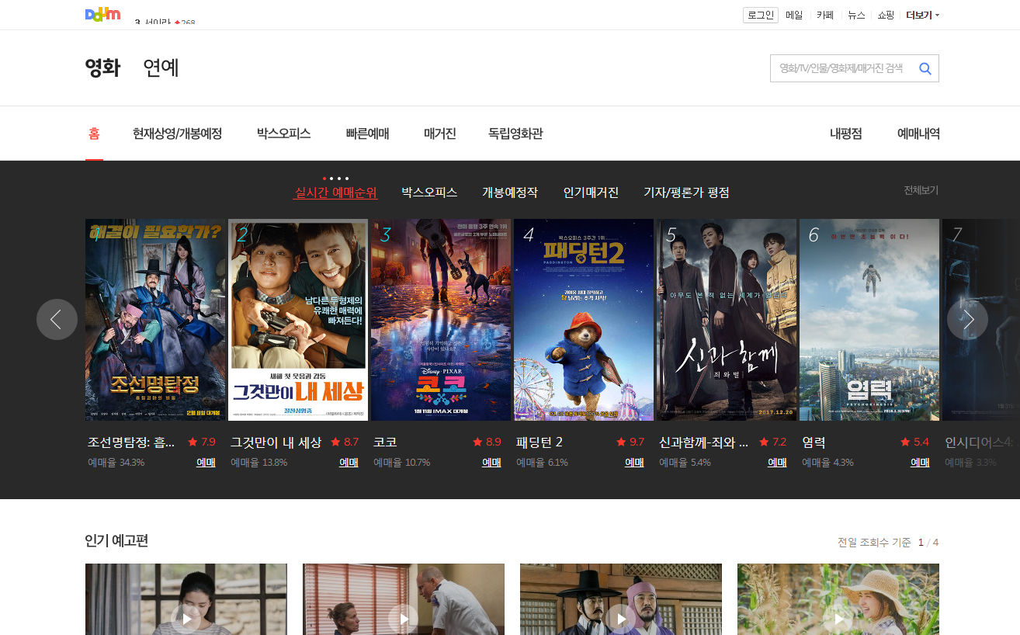
다음 영화 사이트
❑ 다음 영화(https://movie.daum.net)
다양한 영화에 대한 상세 정보, 리뷰 등을 볼 수 있다.

Slide 3
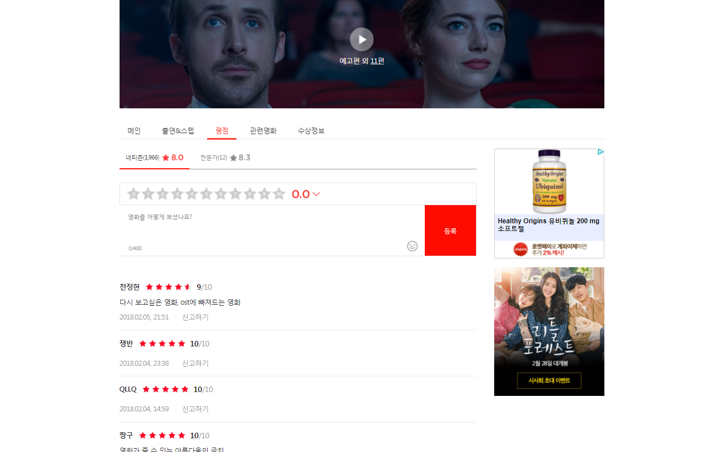
다음 영화 사이트
❑ 다음 영화(https://movie.daum.net)
우리가 크롤링할 것은 영화 라라랜드 페이지의 [평점] 섹션에 네티즌 리뷰 정보
- URL: http://movie.daum.net/moviedb/grade?movieId=95306

Slide 4
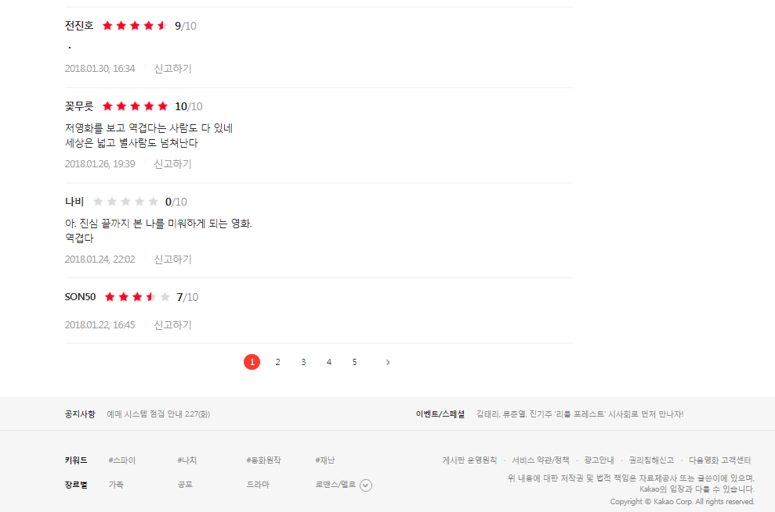
다음 영화 사이트
❑ URL 구조 파악하기
스크롤을 맨 아래로 내려 2, 3, 4 페이지로 이동해 보며 URL이 어떻게 변화하는지 확인해 본다.
- http://movie.daum.net/moviedb/grade?movieId=95306&type=netizen&page=2
- http://movie.daum.net/moviedb/grade?movieId=95306&type=netizen&page=3
- http://movie.daum.net/moviedb/grade?movieId=95306&type=netizen&page=4
- …

Slide 5
다음 영화 사이트
❑ URL 구조 파악하기
그 결과, URL은 아래와 같은 구조로 이루어져 있는 것을 알 수 있다.
- 기본 URL (Base URL): 모든 영화 페이지에 공통
- 영화 ID: 어떤 영화(여기서는 라라랜드)인지 알려준다.
- 섹션 타입: 네티즌 평점(리뷰) 섹션임을 알려준다.
- 페이지 번호: 몇 번째 페이지임을 알려준다.
http://movie.daum.net/moviedb/grade?
movieId=95306
&type=netizen&
page=2

Slide 6
다음 영화 사이트
❑ URL 구조 파악하기
즉, 다음 URL들은 아래와 같은 의미를 갖는다..
- “라라랜드” 영화(95306)의 평점 섹션의 2번째 페이지
- “신과함께” 영화(73003)의 평점 섹션의 4번째 페이지
- “다이하드” 영화(2108)의 평점 섹션의 10번째 페이지
그러므로, 특정 영화의 ID를 알고, 페이지 번호만 변경해 주면 그 영화의 모든 리뷰 데이터에 접근할 수 있다!
http://movie.daum.net/moviedb/grade?movieId=95306&type=netizen&page=2
http://movie.daum.net/moviedb/grade?movieId=73003&type=netizen&page=4
http://movie.daum.net/moviedb/grade?movieId=2108&type=netizen&page=10

Slide 7
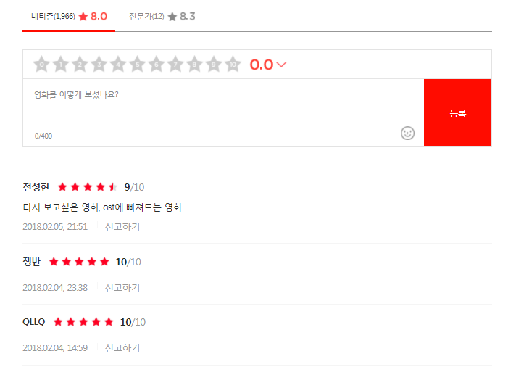
다음 영화 리뷰 가져오기
❑ 실습 4-1. 영화 '라라랜드' 리뷰 크롤링하기 (1)
영화 라라랜드의 첫 번째 페이지의 첫 리뷰를 출력해 본다.

Slide 8
다음 영화 리뷰 가져오기
❑ 실습 4-2. 영화 '라라랜드' 리뷰 크롤링하기 (2)
영화 라라랜드의 첫 번째 페이지의 모든 리뷰를 출력해 본다.

Slide 9
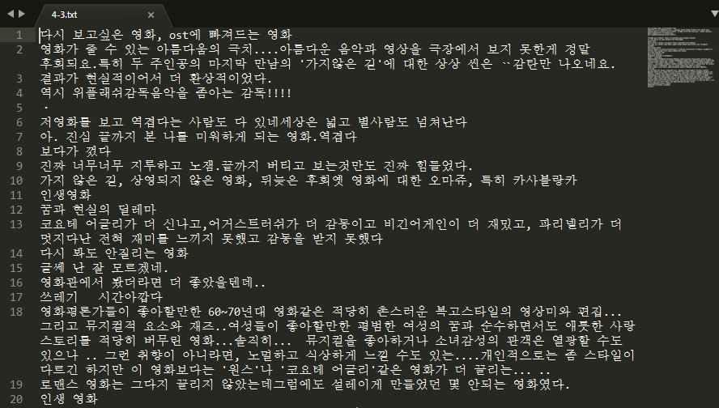
다음 영화 리뷰 가져오기
❑ 실습 4-3. 영화 '라라랜드' 리뷰 크롤링하기 (3)
영화 라라랜드의 첫 번째 페이지부터 다섯 번째 페이지까지 리뷰를 크롤링해 텍스트 파일(4-3.txt)에 저장해 본다.

Slide 10
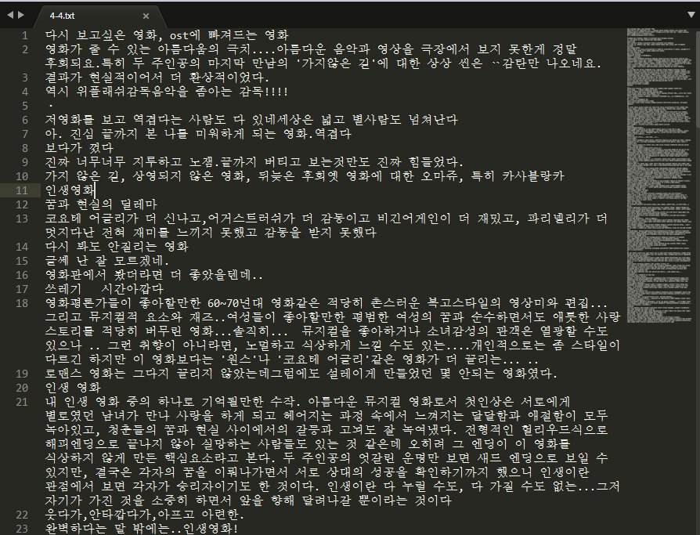
다음 영화 리뷰 가져오기
❑ 실습 4-4. 영화 '라라랜드' 리뷰 크롤링하기 (4)
영화 라라랜드의 모든 리뷰(첫 페이지부터 마지막 페이지까지)를 크롤링해 텍스트 파일(4-4.txt)에 저장해 본다.

